Slide 1
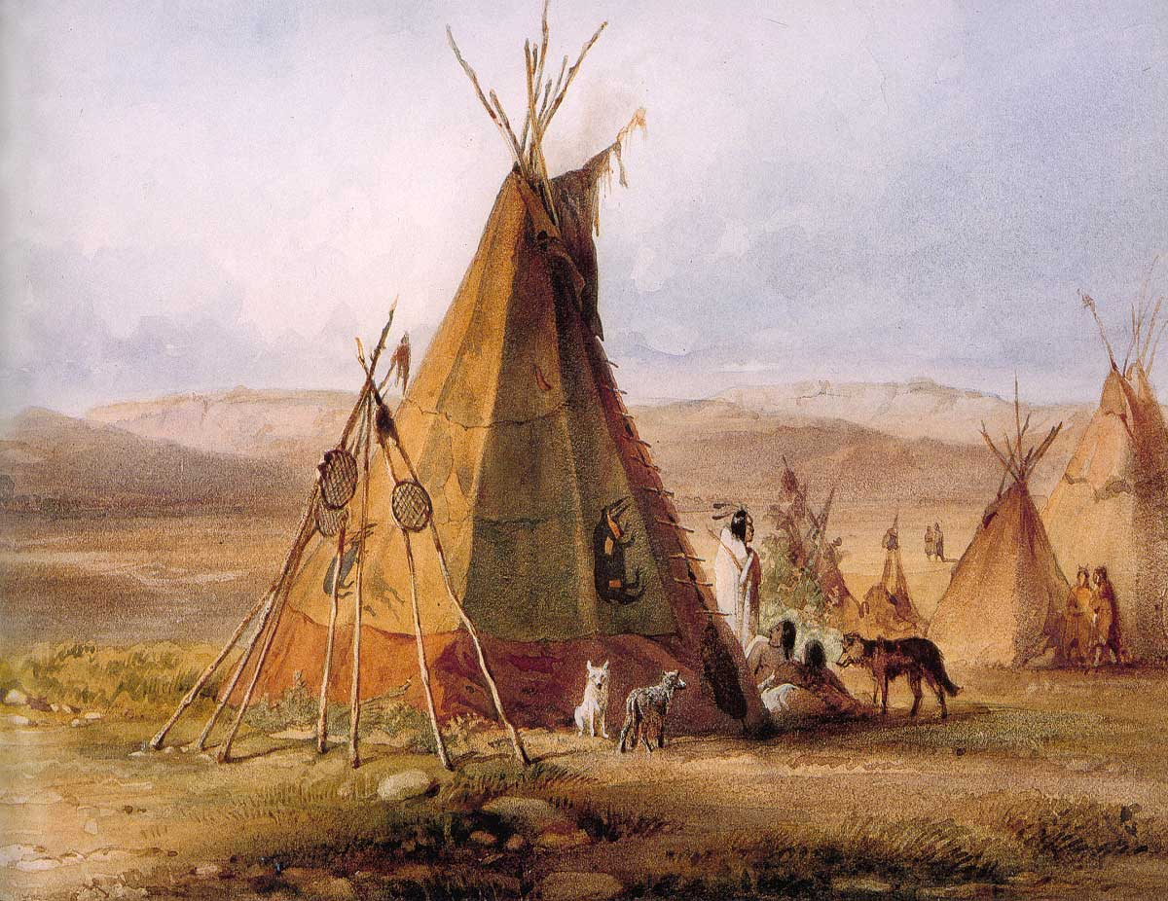
Диафильм по сказке индейцев Северной Америки
Откуда пошли болезни и лекарства.

Slide 2
Сказка –ложь, да в ней – намёк, добрым молодцам урок!

Slide 3
В давние времена все звери и птицы, рыбы и растения жили с людьми в мире и дружбе, но мало-помалу людей становилось всё больше и больше, а бедным зверям оставалось места на земле все меньше и меньше.

Slide 4
Дальше- и того хуже: люди придумали лук со стрелами, ножи, копья да рыболовные снасти и принялись охотиться на зверей. Призадумались звери - как же им быть?

Slide 5
Сначала совет держали медведи. Решили они объявить человеку войну. - Чем воюют с нами люди? Луком да стрелами! А если и мы сделаем то же? Изготовили медведи лук со стрелами. Попробовал один натянуть лук, да запутался в тетиве когтями. - Когти надо обрезать! – предложил кто-то. Но медвежий вождь не согласился: - Длинные когти нужны нам, чтобы лазить по деревьям, без когтей мы умрём с голоду. Видно не годится нам человеческое оружие. Ничего не решили медведи и побрели в чащу.

Slide 6
Потом держали совет олени во главе со своим вождём Оленёнком и решили наказать тех охотников, кто истребляет оленей без разбора и не просит у них прощения. Они так и заявили индейцам: - Плохие охотники обязательно заболеют. И теперь, едва охотник убьёт оленя, вождь Оленёнок, невидимый и быстрый как ветер, тут как тут и тихонько спрашивает убитого оленя: - Говорил ли тебе охотник слова прощения? Если да – Оленёнок тотчас уходит, если нет – идёт по следу охотника до самой хижины и насылает на него болезнь. Вот почему ни один стоящий охотник не убьёт оленя просто так – обязательно попросит у него прощения.

Slide 7
После оленей собрались на совет рыбы и пресмыкающиеся. Немало накопилось у них обид на людей, и решили они посылать людям недобрые сны.

Slide 8
Наконец собрали совет птицы, насекомые и мелкие зверьки. Первой дали слово лягушки. - Если не остановить человека, - заквакала она, - он всех нас сживёт со света! Поглядите-ка как он отделал меня! Всё из-за того, что я видите ли, некрасива на вид! Да от его битья у меня вся спина в синяках! И лягушка показала всем пятнышки на шкурке.

Slide 9
Потом выступила маленькая птичка: - Виноват человек! Виноват человек! Он сажает птичек на вертел и жарит! Сажает и жарит! И только бурундук осмелился сказать доброе слово о человеке Звери так рассердились, что набросились на бедного бурундука и исполосовали его когтями. Следы царапин он носит на спине и по сей день. И тогда стали зверьки придумывать болезни всё новые и новые, и навыдумывали столько, что если бы у них в конце концов не иссякла фантазия, люди уже давно погибли бы.

Slide 10
А вот растения остались людям друзьями. Когда они услыхали, что задумали звери, то порешили расстроить их недобрые замыслы. Каждое дерево, кустик, каждая травка, все мхи договорились лечить человека. - Я приду на помощь человеку, когда он позовёт меня, - сказал каждый из них. Вот так появились на свете лекарства. И если случится, что доктор не знает, какое лекарство прописать больному, духи растений тихонько-тихонько шепнут ему на ухо.

Slide 11
Диафильм подготовили ученики 3 «Б» класса МБОУ СОШ № 14 г. Уссурийска: 1. Савоничева Ирина 2..Ляхова Александра 3. Гоголь София 4 .Корешков Богдан 5.Залялов Иван 6. Карпенко Матвей 7.Исаев Идрис 8. Филенко Татьяна Классный руководитель: Чекирова Вера Евгеньевна.
Спасибо за просмотр диафильма.
2018г.

